Slide 1












Q Care
Người bạn sức khỏe của mọi nhà
SÀI GÒN
HÀ NỘI

Slide 2
Y tế ở Việt Nam hiện nay
không thể tự chuẩn đoán, không biết liên hệ cơ sở y tế như thế nào
NGƯỜI DÂN
sợ bệnh, sợ bác sĩ, sợ bệnh viện
Hệ thống y tế hiện nay
quá tải
BÁC SĨ & BỆNH VIỆN
không thể chuẩn bị đủ cơ sở vật chất và bác sĩ phải liên tục khám bệnh

Slide 3

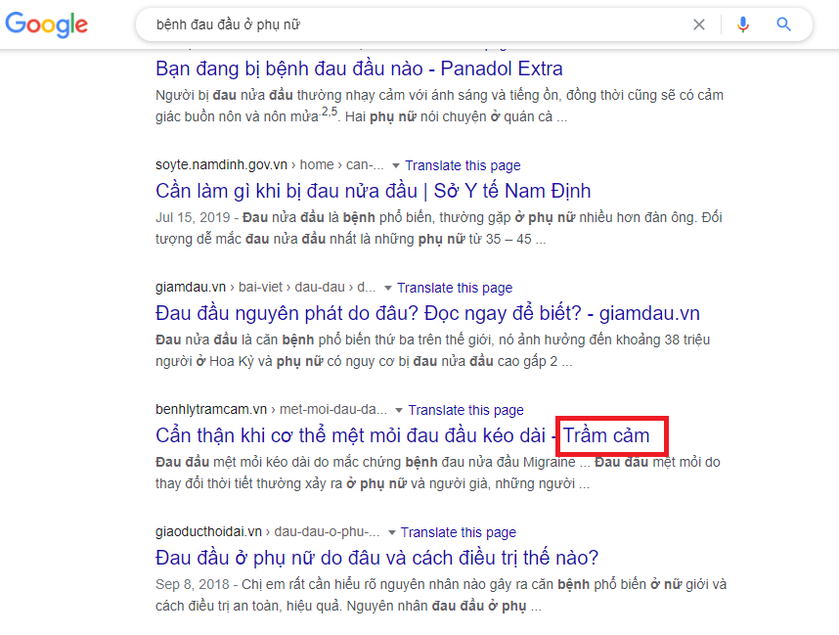






Y tế ở Việt Nam hiện nay
thông tin tràn lan
thật giả lẫn lộn
tăng tâm lý sợ bệnh của người dân
ai cũng có thể trở thành “bác sĩ” Google

Slide 4
Hệ thống y tế Q Care
Tìm kiếm chính xác
Tra cứu thông tin cơ sở y tế gần nhất
Tìm bệnh viện, bác sĩ chuyên khoa
Đặt lịch hẹn
Đặt lịch hẹn theo khung giờ của bệnh viện
Nhận email thông tin, cập nhật hàng tuần
Chatbot & online chat
Trao đổi trực tuyến với bác sĩ
Chatbot thông minh hỗ trợ người dùng tìm kiếm cách sơ cứu, đặt lịch,...

Slide 5







Người dùng của Q Care
NGƯỜI DÂN
BÁC SĨ
CƠ SỞ Y TẾ
CÁN BỘ Y TẾ
. Tra cứu
. Đặt lịch hẹn
. Online chat với bác sĩ
. Chat bot 24/7
. Nhận Email hàng tuần
. Chat trực tiếp với người dân
. Tiếp cận CSDL người dùng
. Thiết lập lịch khám phù hợp
. Không phải tự quản lý thông tin người dùng
. Thống kê dữ liệu phục vụ công tác y tế

Slide 6
Chiến lược kinh doanh & truyền thông
Giai đoạn 1: Beta Version
Giai đoạn 2: Full Version
KINH DOANH | Chưa có doanh thu Gói Free-trial | + Thu phí từ cơ sở y tế + Doanh thu từ đặt banner quảng cáo
TRUYỀN THÔNG | + Quảng bá Q Care trong các hội nhóm Facebook, Zalo về sức khỏe + Thu hút người dùng organic | Đẩy mạnh digital marketing trên các nền tảng MXH + TVC Facebook, Youtube + KOL quảng bá

Slide 7


THANK YOU!
Q Care
Người bạn sức khỏe của mọi nhà

